Slide 1

TRƯỜNG TIỂU HỌC ……
CHÀO MỪNG QUÝ THẦY CÔ
VỀ DỰ GIỜ THĂM LỚP
Hoạt động trải nghiệm
BÀI 11: HĐCD:
PHẤN ĐẤU TRỞ THÀNH ĐỘI VIÊN

Slide 2

HOẠT ĐỘNG TRẢI NGHIỆM

Slide 3

Thứ……ngày…..tháng…..năm…….
HOẠT ĐỘNG TRẢI NGHIỆM
Bài 11: PHẤN ĐẤU TRỞ THÀNH ĐỘI VIÊN
1. Tìm hiểu về Đội Thiếu niên Tiền phong Hồ Chí Minh
Em hãy quan sát và chia sẻ nhữnh điều em biết về khăn quàng đỏ và huy hiệu

Slide 4
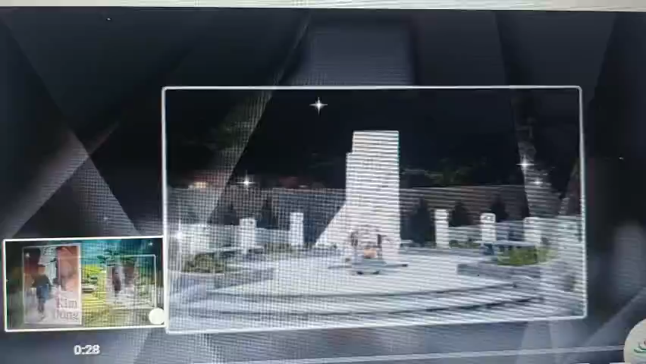
Thứ……ngày…..tháng…..năm…….
HOẠT ĐỘNG TRẢI NGHIỆM
Bài 11: PHẤN ĐẤU TRỞ THÀNH ĐỘI VIÊN
1. Tìm hiểu về Đội Thiếu niên Tiền phong Hồ Chí Minh
Chia sẻ những điều em biết về anh Kim Đồng

Slide 5
Thứ……ngày…..tháng…..năm…….
HOẠT ĐỘNG TRẢI NGHIỆM
Bài 11: PHẤN ĐẤU TRỞ THÀNH ĐỘI VIÊN
2. Xây dựng kế hoạch phấn đấu
Cùng nhau thảo luận nhóm đôi:
Để trở thành đội viên, em cần rèn luyện những phẩm chất, đức tính gì?

Slide 6
Thứ……ngày…..tháng…..năm…….
HOẠT ĐỘNG TRẢI NGHIỆM
- Chăm học, ham hiểu biết: Chuẩn bị đầy đủ sách vở, làm bài tập chăm chỉ, đọc thêm sách.
- Đoàn kết với bạn: Tham gia hoạt động cùng nhóm, tổ. Luôn sẵn sàng giúp đỡ bạn, vui vẻ, hoà nhã với bạn bè.
- Giữ gìn vệ sinh sạch sẽ: Rửa tay trước khi ăn; thường xuyên rửa tay, sát khuẩn; tắm rửa hằng ngày vào lúc 5 giờ chiều; cắt móng chân, móng tay sạch sẽ.
- Bảo vệ sức khoẻ: Tập thể dục buổi sáng hằng ngày; ăn đủ rau, quả; uống đủ nước.
- Chăm chỉ lao động: Tham gia các buổi lao động ở trường và khu phố; nhận làm việc nhà: lau bàn, gấp quần áo.

Slide 7
Thứ……ngày…..tháng…..năm…….
HOẠT ĐỘNG TRẢI NGHIỆM
Bài 11: PHẤN ĐẤU TRỞ THÀNH ĐỘI VIÊN

Slide 8

XIN CHÂN THÀNH CẢM ƠN
QUÝ THẦY CÔ GIÁO VÀ CÁC EM

